Slide 1



Argomento 5: Informazione e inganno
Presentazione a cura di:
RicardoLugo

Slide 2
Riconoscimento
Cofinanziato dall'Unione Europea. Le opinioni e i pareri espressi sono tuttavia esclusivamente quelli dell'autore/degli autori e non riflettono necessariamente quelli dell'Unione Europea o dell'HADEA. Né l'Unione Europea né l'autorità concedente possono essere ritenute responsabili per essi.
Accordo di progetto n. 101083594

Slide 3
Ordine del giorno
Informazioni
Teorie psicologiche
Deep fake
Ricerca

Slide 4
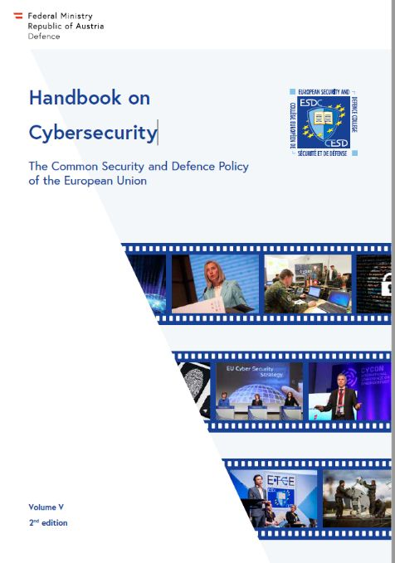
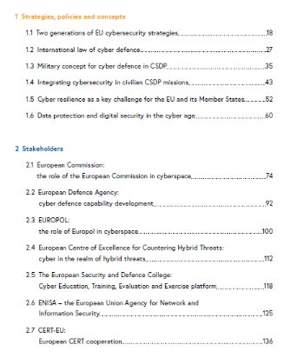


Slide 5
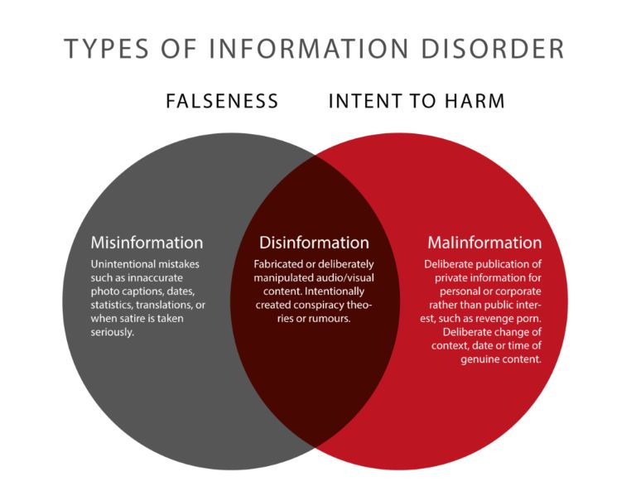
La disinformazione consiste nella diffusione di informazioni false senza intenzioni dannose.
La disinformazione è quando informazioni false vengono condivise consapevolmente per causare un danno ("fake news").
La disinformazione è quando vengono condivise informazioni autentiche con l'intento di causare un danno, spesso rendendo pubbliche informazioni che dovrebbero rimanere private. Anche: "incitamento all'odio".
Propaganda: disinformazione abbinata a un programma politico esplicito o implicito.
Notes:
Wardle 2017

Slide 6

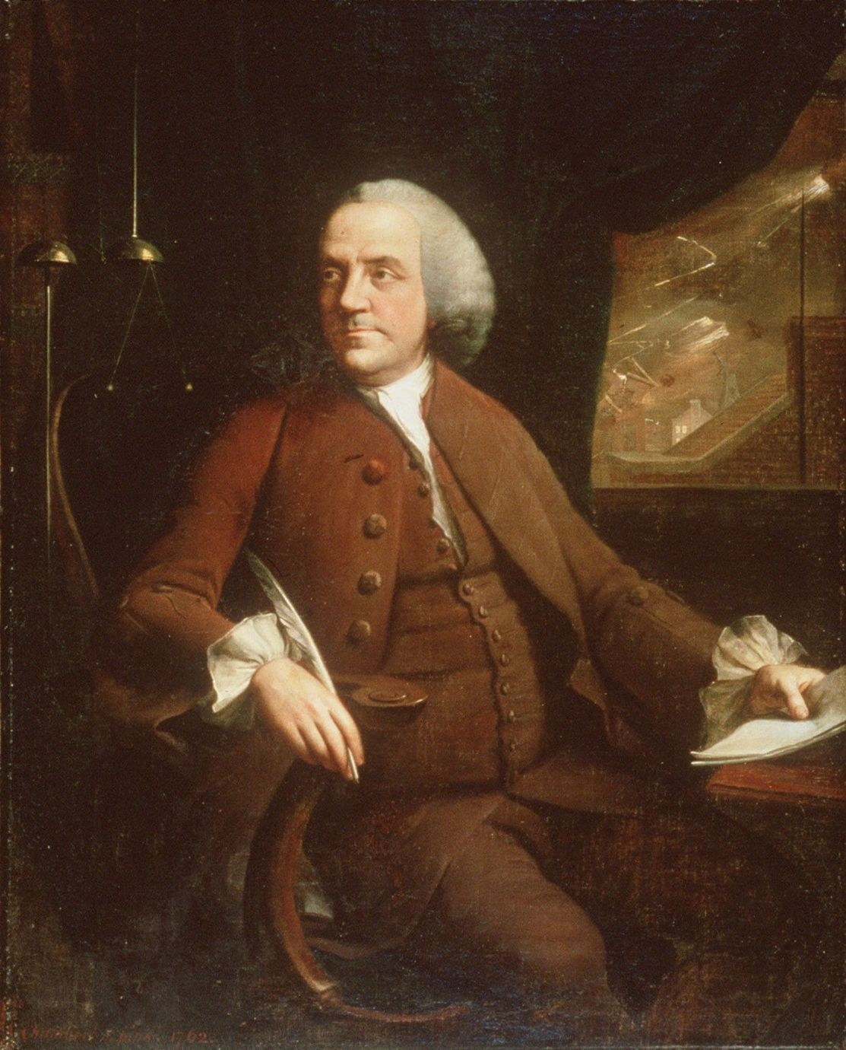
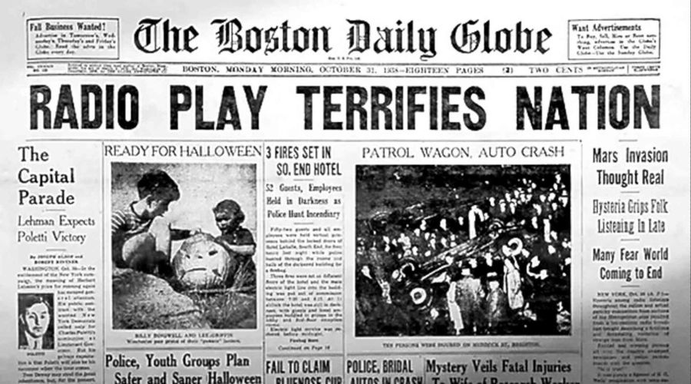
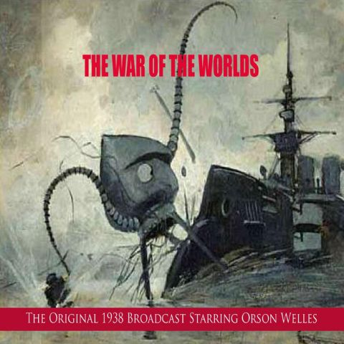
Nel 1782 Benjamin Franklin stampò un numero falso di un vero giornale di Boston e riportò che le forze britanniche avevano assunto dei nativi americani per uccidere e scalpare soldati, donne e bambini americani, con l'obiettivo di spingere l'America verso l'indipendenza.
Benjamin Franklin (1762)
Notes:
Notizie false? È una storia vecchia. - The Washington Post
La settimana scorsa, il Post ha riportato che Paul Horner, "il 38enne impresario di un impero di fake news su Facebook", ritiene di aver influenzato le elezioni a favore di Donald Trump. Per molti, questa affermazione segna una svolta allarmante verso un territorio politico inesplorato. Ma le fake news fanno parte della storia americana. Infatti, risalgono alla fondazione della repubblica.
Nel 1769, John Adams scrisse allegramente nel suo diario di aver trascorso la serata occupato in "un'attività curiosa. Inventare paragrafi, articoli, avvenimenti ecc. - azionare il motore politico!". Adams, insieme a suo cugino Sam e a una manciata di altri patrioti di Boston, stava diffondendo storie false ed esagerate volte a minare l'autorità reale nel Massachusetts.
Anche molti altri leader della Rivoluzione Americana tentarono di influenzare l'opinione pubblica inventando storie che sembravano vere. William Livingston, allora governatore del New Jersey, scrisse segretamente lunghi articoli che furono pubblicati dai giornali. Uno di questi, intitolato "The Impartial Chronicle" (La cronaca imparziale), era tutt'altro che imparziale, poiché sosteneva che il re stesse inviando decine di migliaia di soldati stranieri per uccidere gli americani.
Ma la più importante fu redatta nel 1782 in una tipografia improvvisata nella periferia di Parigi. Benjamin Franklin, prendendosi una pausa dai suoi doveri di ambasciatore americano in Francia, inventò un numero completamente falso di un vero giornale di Boston, l'Independent Chronicle. In esso, Franklin inventò una storia che si supponeva provenisse dalla frontiera di New York.
La storia era raccapricciante: le forze americane avevano scoperto sacchi contenenti più di 700 "SCALPI dei nostri infelici contadini". C'erano sacchi di scalpi di ragazzi, ragazze, soldati e persino neonati, tutti presumibilmente presi dagli indiani in combutta con re Giorgio. C'era anche una nota scritta al re tiranno nella speranza che ricevesse questi regali e "si rinfrescasse".
Nulla di tutto ciò era vero, ovviamente, ma colpì nel segno. Per ribadire il concetto, Franklin compose una falsa lettera da parte di una persona reale, l'eroe navale John Paul Jones, che riprendeva quasi alla lettera la Dichiarazione di Indipendenza, compresa l'accusa alla fine del documento che suggeriva che le colonie dovevano dichiarare l'indipendenza perché il re aveva "ingaggiato dei selvaggi per uccidere... contadini, donne e bambini indifesi".
Franklin inviò copie del suo giornale falso ai colleghi insistendo che "il contenuto è vero". Come previsto, la notizia apparve sui giornali reali del New Jersey, della Pennsylvania, del Connecticut, di New York e del Rhode Island. Cosa credettero quei lettori? Sapevano di essere manipolati?
Franklin scrisse a un amico del potere di ciò che aveva appena fatto. "Attraverso la stampa possiamo parlare alle nazioni", scrisse con orgoglio. Con il potere dei giornali, i politici non solo potevano "battere il ferro finché era caldo", ma anche alimentare quel fuoco "continuando a battere", scrisse Franklin con un occhiolino.
L'invenzione di Franklin non influenzò la Rivoluzione. A quel punto, gli americani avevano sconfitto gli inglesi a Yorktown e l'indipendenza era ormai assicurata. Ma l'argomento della sanguinosa bufala di Franklin era significativo: ciò che gli Stati Uniti indipendenti avrebbero fatto alle persone su cui Franklin aveva diffuso questa menzogna era del tutto incerto.
Certo, molti nativi americani si erano alleati con gli inglesi e avevano inflitto profonde ferite alle famiglie oltre la frontiera. Ma non tutti lo avevano fatto. Le bugie di Franklin alimentarono l'idea che tutti gli indiani fossero "spietati", come li definiva la Dichiarazione. Nessuno di loro, secondo questo ragionamento, poteva essere americano, nemmeno le migliaia che avevano servito al fianco di George Washington. Con il "continuo martellamento" di questa idea, i sacchi di scalpi di Franklin cancellarono ogni sfumatura. Erano tutti nemici della repubblica.
Facciamo un salto in avanti di 30 anni. È il 1813 e l'America è di nuovo in guerra con la Gran Bretagna. Gli uomini del re stanno nuovamente stringendo alleanze con i nativi. Al fiume Raisin, nel Michigan, una forza combinata di soldati britannici e nativi sbaragliò gli americani, uccidendo centinaia di miliziani del Kentucky. L'opinione pubblica indignata adottò allora il grido di battaglia "Ricordate il Raisin!" per il resto della guerra del 1812.
Come ricordarono il massacro del fiume Raisin gli editori dei giornali? Resuscitando la bufala di Franklin. Quella primavera, per illustrare le lunghe radici di questo terribile spargimento di sangue, i giornali statunitensi presentarono a una nuova generazione i falsi sacchi di scalpi di Franklin, riscaldando nuovamente il ferro. E, ancora una volta, rafforzando l'idea che gli indiani - presumibilmente sanguinari, pericolosi e alleati degli inglesi - fossero nemici dell'America.
Il nostro fornitore di fake news, Paul Horner, suggerisce che gli americani di oggi sono "decisamente più stupidi" di un tempo. Forse. Ma non siamo gli unici ad aver creduto alle bufale, e i leader americani, anche quelli che veneriamo come Padri Fondatori, non erano al di sopra dell'accettare tali invenzioni per plasmare l'opinione pubblica.
Queste storie del passato americano, tuttavia, non sono dissimili da quelle dei nostri tempi. Allora come oggi, riguardavano chi apparteneva alla repubblica e chi no. Allora come oggi, miravano a suscitare paura e passioni. Dobbiamo procedere con cautela. Le storie che pensiamo possano svanire come un blip nei nostri feed di notizie sui social media potrebbero finire per avere una vita più lunga di quanto ci aspettiamo, causando più danni di quanto possiamo prevedere.

Slide 7
Punto di partenza
Il problema della disinformazione sta peggiorando , aggravato dall'afflusso dei media online, dei social media e dell' , con la conseguente capacità di individui di raggiungere un pubblico più ampio.
L'83% degli europei ritiene che le fake news siano una minaccia alla democrazia (Eurobarometro, 2018).
Le testate giornalistiche hanno lanciato iniziative di fact-checking.
Le aziende tecnologiche hanno avviato per rimuovere account, avvisare, informare, ecc.
Le persone iniziano a informarsi sul fenomeno delle fake news e su come a individuarle (ad esempio bbc.co.uk/beyondfakenews)
Domanda fondamentale: cosa spinge le persone a credere alle fake news?

Slide 8
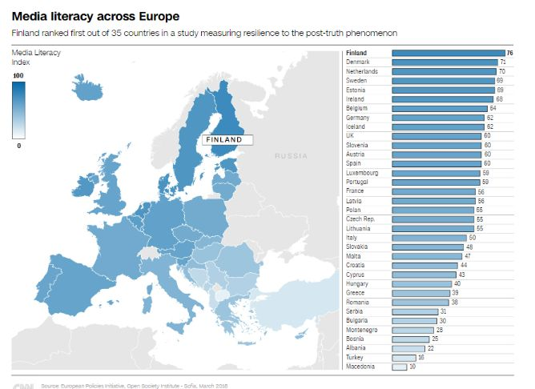

Slide 9
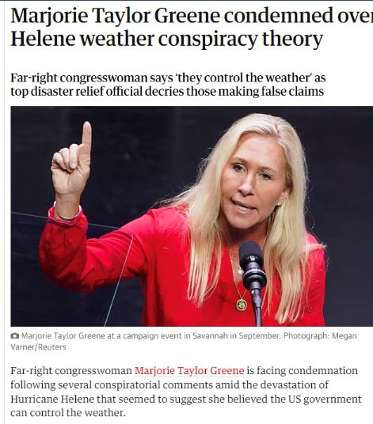
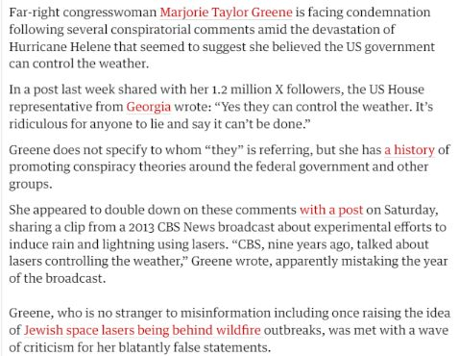

Slide 10
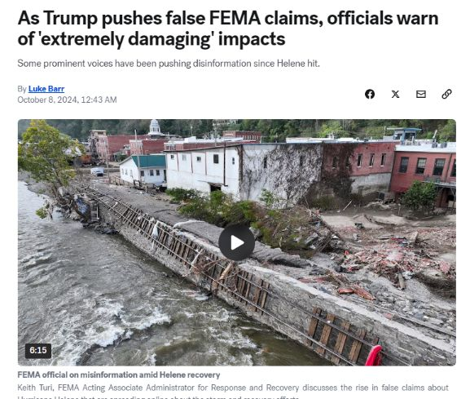
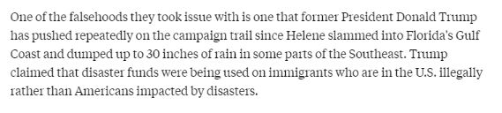
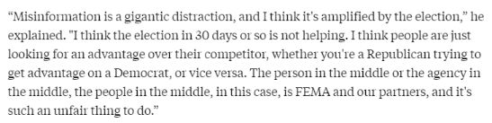

Slide 11
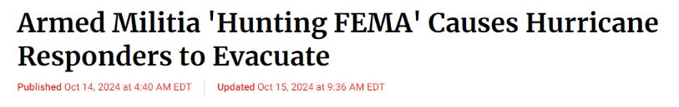

Conseguenze

Slide 12
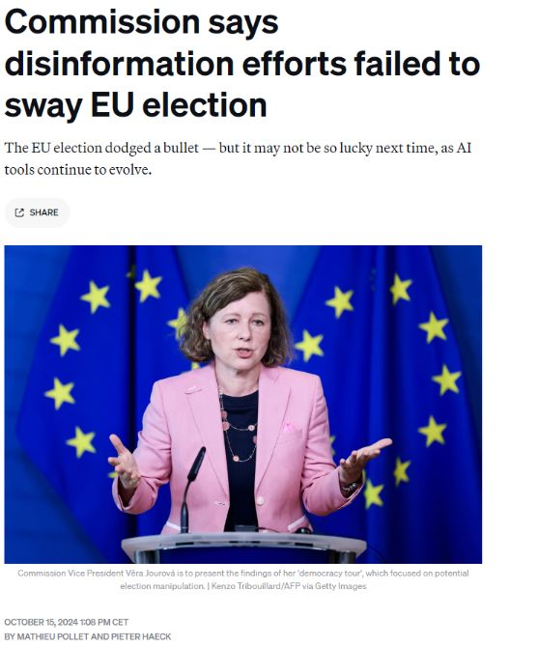
UE?

Slide 13
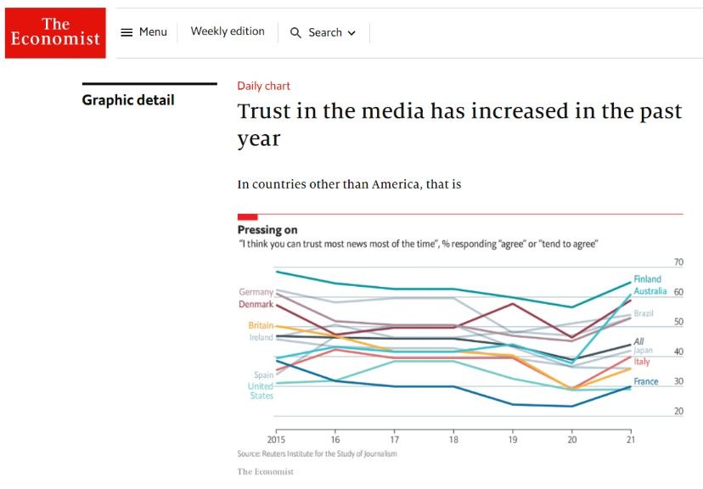
Notes:
Anche a livello internazionale, la tendenza va verso una maggiore fiducia, anche se in alcuni casi partendo da un livello basso – si noti il numero di paesi e la media "Tutti" – ancora al di sotto del 50%!
La pandemia mondiale è spesso discussa nel contesto delle fake news, ma la credibilità dei media è aumentata nel complesso.

Slide 14
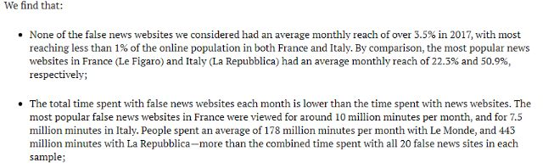
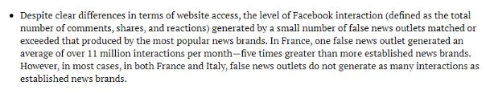
Loro sì, noi no (ricordatevelo per dopo)
Notes:
https://reutersinstitute.politics.ox.ac.uk/our-research/measuring-reach-fake-news-and-online-disinformation-Europe
Questa scheda informativa, redatta da Richard Fletcher, Alessio Cornia, Lucas Graves e Rasmus Kleis Nielsen, presenta un'analisi della portata e del coinvolgimento dei siti web di notizie false in Francia e Italia nel 2017. I risultati principali includono:
I siti web di fake news hanno avuto una portata limitata, senza superare il 3,5% della popolazione online in entrambi i paesi. In confronto, i principali siti di informazione come Le Figaro e La Repubblica hanno avuto una portata molto più elevata (rispettivamente il 22,3% e il 50,9%).
Il tempo trascorso sui siti di fake news era significativamente inferiore rispetto a quello trascorso sui siti di informazione legittimi. Ad esempio, gli utenti trascorrevano 10 milioni di minuti al mese sui siti di fake news più popolari in Francia, contro i 178 milioni di minuti su Le Monde.
Tuttavia, alcuni siti di notizie false hanno generato interazioni significative su Facebook, superando occasionalmente quelle dei marchi giornalistici affermati. In Francia, un sito di notizie false ha registrato una media di oltre 11 milioni di interazioni al mese.
Lo studio conclude che, sebbene la disinformazione online sia un problema serio, la sua portata effettiva è più limitata di quanto spesso si pensi.

Slide 15
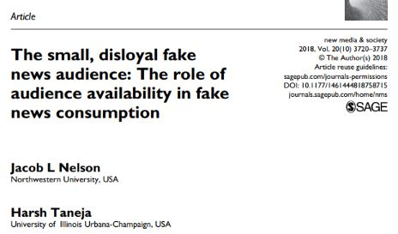

"I nostri risultati indicano che il pubblico delle fake news è ridotto e comprende una sottocategoria degli utenti più assidui di Internet, mentre il pubblico delle notizie reali costituisce la maggioranza dell'audience totale di Internet. Non solo il pubblico dei marchi giornalistici affermati è significativamente più ampio, ma è anche più fedele. I siti di fake news, d'altra parte, subiscono lo svantaggio della legge del doppio rischio: un pubblico ridotto e poco fedele. Questi risultati sono in linea con ricerche precedenti che concludono che gli utenti occasionali tendono ad attenersi ai contenuti più popolari, mentre gli utenti assidui consumano sia i contenuti popolari sia quelli meno conosciuti".
"L'uso di queste piattaforme da solo non porta al consumo di notizie false. Piuttosto, è la quantità di tempo che un utente trascorre su Facebook che è probabilmente correlata ai livelli di utilizzo delle notizie false".
Alla luce di questa base teorica, riteniamo che le fake news rimarranno probabilmente un fenomeno di nicchia, soprattutto considerando che anche durante un ciclo elettorale, quando l'interesse per le notizie è più alto (Mitchelstein e Boczkowski, 2010), abbiamo visto che il pubblico delle fake news era ancora piccolo e poco fedele.
Notes:
Il doppio svantaggio è una legge empirica nel marketing secondo cui, con poche eccezioni, i marchi con una quota di mercato inferiore in un determinato mercato hanno sia un numero molto inferiore di acquirenti in un determinato periodo di tempo, sia una minore fedeltà al marchio.
Il termine è stato coniato originariamente dal sociologo William McPhee nel 1963, che ha osservato il fenomeno, prima nei punteggi di notorietà e gradimento degli attori di Hollywood e successivamente nei comportamenti (ad esempio, la lettura di fumetti e l'ascolto di conduttori radiofonici).^{[1]} Poco dopo, Andrew Ehrenberg ha scoperto che la legge del doppio svantaggio era generalizzabile all'acquisto dei marchi.^{[2]} Successivamente, è stato dimostrato che il doppio rischio si applica a categorie diverse come i detersivi per bucato e il carburante per l'aviazione,^{[3]} in diversi paesi e periodi di tempo.^{[4]}
Questo fenomeno empirico simile a una legge è dovuto a un effetto di selezione statistica che si verifica se i marchi sono ampiamente sostituibili e venduti a tipi di persone molto simili (spesso indicato come mancanza di differenziazione dei prodotti e suddivisione del mercato). La generalizzazione empirica del doppio rischio è spiegata e prevista dalla teoria NBD-Dirichlet dell'acquisto ripetuto.^{[5][6]} Vedi anche Schmittlein, Bemmaor e Morrison (1985).^{[7]}

Slide 16
Ma...
"Ciò suggerisce che, anche se i singoli siti di fake news continuano ad attirare un pubblico limitato, le fake news in generale potrebbero avere un effetto corrosivo sul panorama mediatico, rendendo più difficile per il pubblico distinguere ciò che è vero da ciò che non lo è." ("Dilution")
"Per quanto riguarda il pubblico dei media negli Stati Uniti, i nostri risultati suggeriscono che l'attuale crisi dell'informazione potrebbe essere meno legata all'abbondanza di notizie false che alla mancanza di fiducia nei confronti delle notizie reali. Solo circa un terzo degli americani ha attualmente fiducia nei mass media "nel riportare le notizie in modo completo, accurato ed equo": il livello di fiducia più basso da quando Gallup ha iniziato a porre questa domanda nel 1972".
"Dark social web"

Slide 17
?
Cosa c'entrano , , e con , te/IT/CS?
Notes:
L'hacking di fonti credibili è un importante miglioramento di portata e percezione fiducia.
Riconoscere le notizie false più rapidamente per smascherare/rimuovere richiede uno sforzo interdisciplinare .

Slide 18
Definizione di "fake news"
It è falso.
è inteso a ingannare le persone (principalmente per motivi politici ).
lo fa cercando di sembrare una vera notizia (aspetto e sensazione).
Quali meccanismi psicologici influenza?

Slide 19
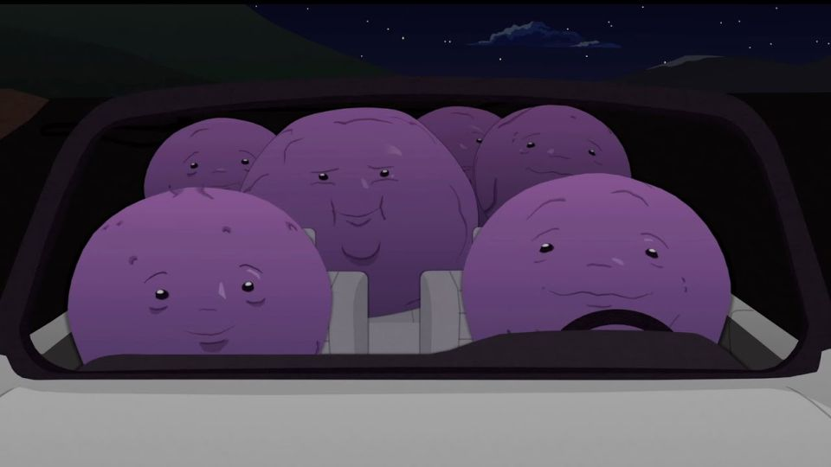
Percezione (ricordati di me!)
Dal basso verso l'alto
  Percezione diretta
  Modello
  "Corrispondenza delle caratteristiche"
  Riconoscimento per componenti (RBC)
Top – Down
  Percezione non automatica
  Segnali e contesto
  Basato sull'esperienza

Slide 20
Atteggiamenti e convinzioni
Gruppo "Yale"
  Carl Iver Hovland & Janis (1959)
  Chi (fonte)
    Esperti vs. Non esperti
    Popolarità
    Parlatori veloci
  Cosa
    Influenza
    Suscitare paura
  Chi (destinatario)
    Autostima
    Attenzione
    Età

Slide 21
Atteggiamenti e credenze
Conformità vs ottemperanza (vs obbedienza)
Ingratiation (Jones, 1964)
Reciprocità Principio (Regan, 1971)
Notes:
La differenza fondamentale tra conformità e ottemperanza è che l'ottemperanza implica che le persone accettino una richiesta esplicita, mentre la conformità implica che le persone aderiscano a "regole non dette". Ottemperiamo alle richieste delle persone perché ci piace essere considerati disponibili.

Slide 22
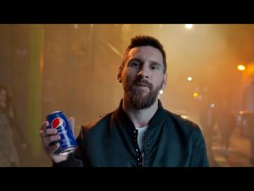
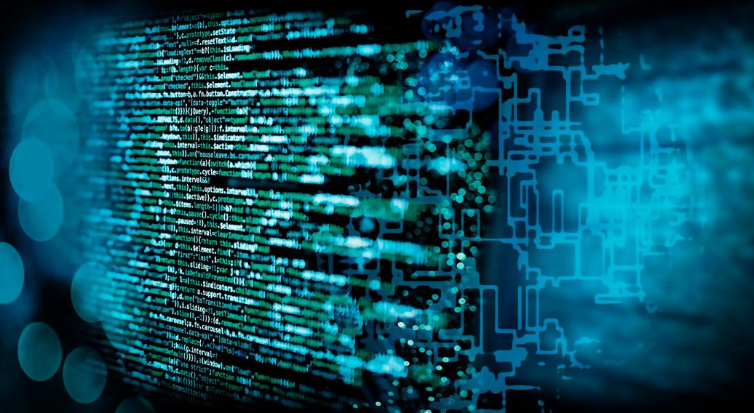
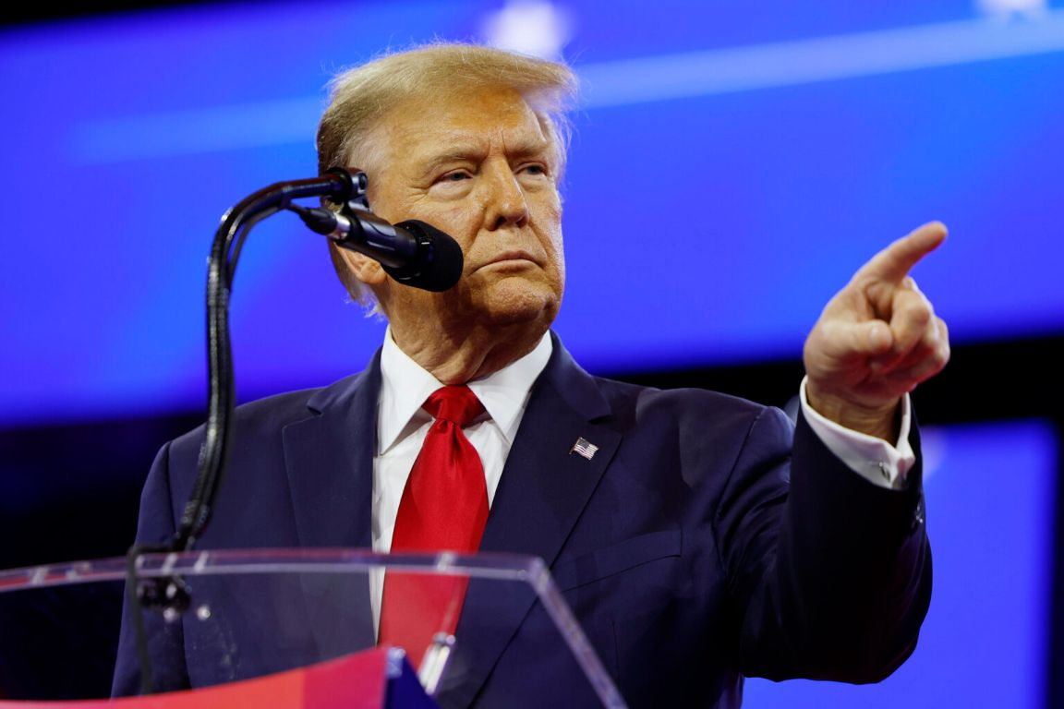
Atteggiamenti e convinzioni
Fonte:
  Credibilità
  Somiglianza
  Coinvolgimento

Slide 23
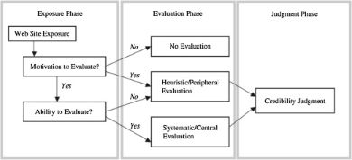
Fattori relativi al mittente
Ovvio: un messaggio proveniente da una fonte credibile è percepito come credibile.
Giudicare la credibilità della fonte piuttosto che il contenuto del messaggio è un modo cognitivo a basso costo per un giudizio rapido.
Una notizia storia pubblicata su Facebook è considerata da essere più credibile da un account tradizionale dei media rispetto a quando la stessa storia è condivisa da un contatto personale.
Questa differenza si riduce quando la notizia articolo è di minore rilevanza. Le fake news sono quindi più facili da trasmettere quando non ci vengono attivamente "imposte" e appaiono più come una sottile "attività" secondaria.
Una bassa motivazione a elaborare le informazioni -> applicare l'euristica.
Effetti:
  imitazione dei layout
  citazione di esperti
Luo et al. (2013)
Competenze mediatiche
Notes:
Cosa rende credibili le fake news ? Analizziamo le caratteristiche del mittente, del messaggio, del contenuto e del destinatario.
Una bassa motivazione a elaborare informazioni -> applicare euristica. Proprio come gli IT_Professionals in una campagna di phishing – bassa motivazione rispetto a spaventati cose, motivati da ansia.

Slide 24
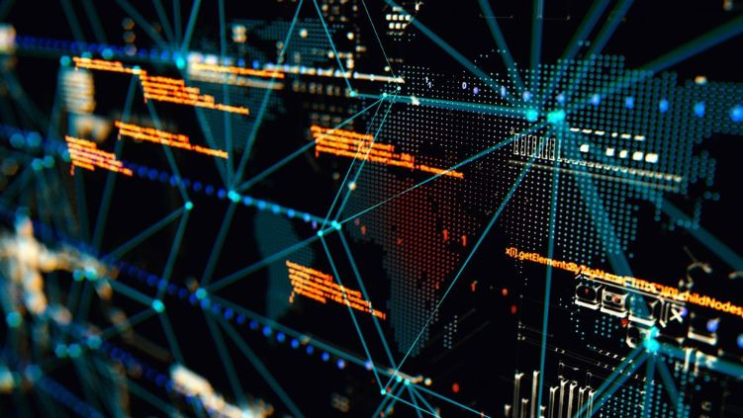
Atteggiamenti e convinzioni
Messaggio
  1 lato contro 2 lati della discussione
  "Effetto di mera esposizione "
  Paura
  Emozione contro fatto
    Effetto di trasferimento dell' e
      Associazioni
  Messaggio e Inquadramento
    Prevenzione della perdita vs. Promozione dell' e del guadagno

Slide 25
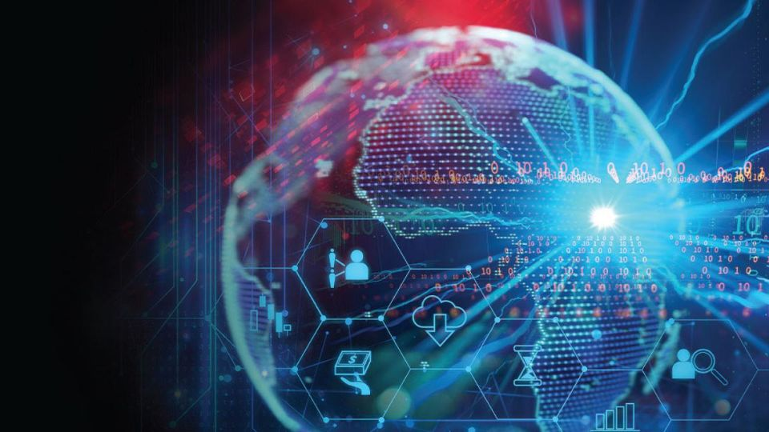
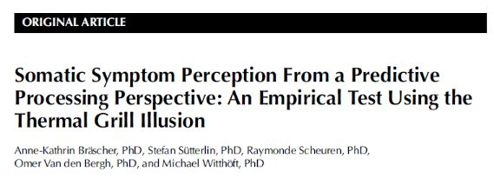
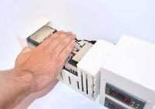
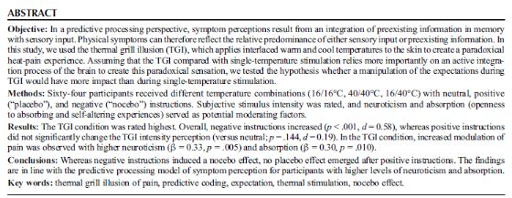
Fattori del messaggio
Popolarità euristica ("Prova sociale"; ->Uno dei Principi di persuasione di Cialdini)
Contenuti clickbait, click farm, troll a pagamento, bot
La prova sociale è uno strumento particolarmente potente: -> Illusione termica del dolore indotta dall' e da segnali verbali.
Simposio IEEE Haptics (2018)
Notes:
Istinto gregario
Il riconoscimento dei bot è un compito dell'IT, ma i bot simulano sempre meglio anche gli esseri umani.

Slide 26
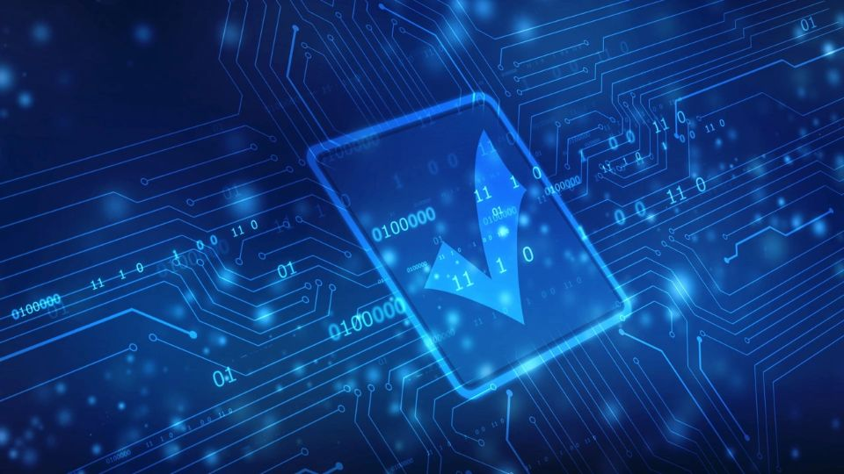
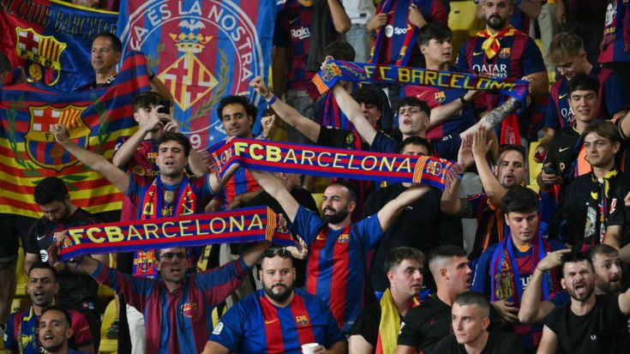
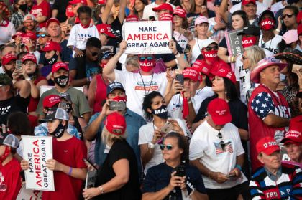
Atteggiamenti e convinzioni
Ricevitore
  Autostima
  Età
  Sesso
  Differenze individuali

Slide 27
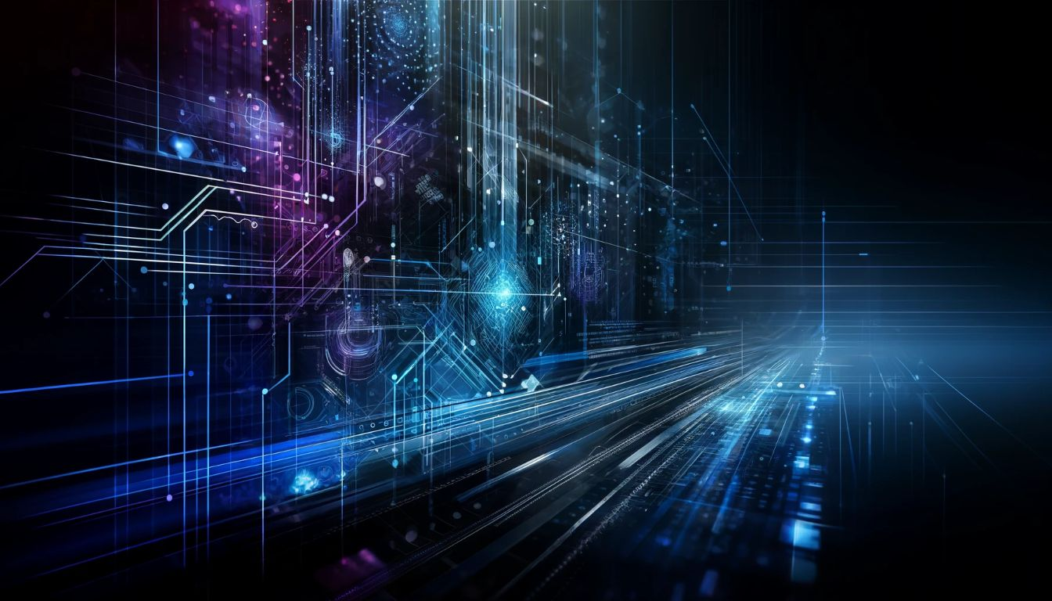

Atteggiamenti e convinzioni
ELM (Petty & Cacioppo, 1986) e Modello euristico-sistematico (Chaiken, 1987)
Percorso centrale - cosciente
Percorso euristico - periferico

Slide 28
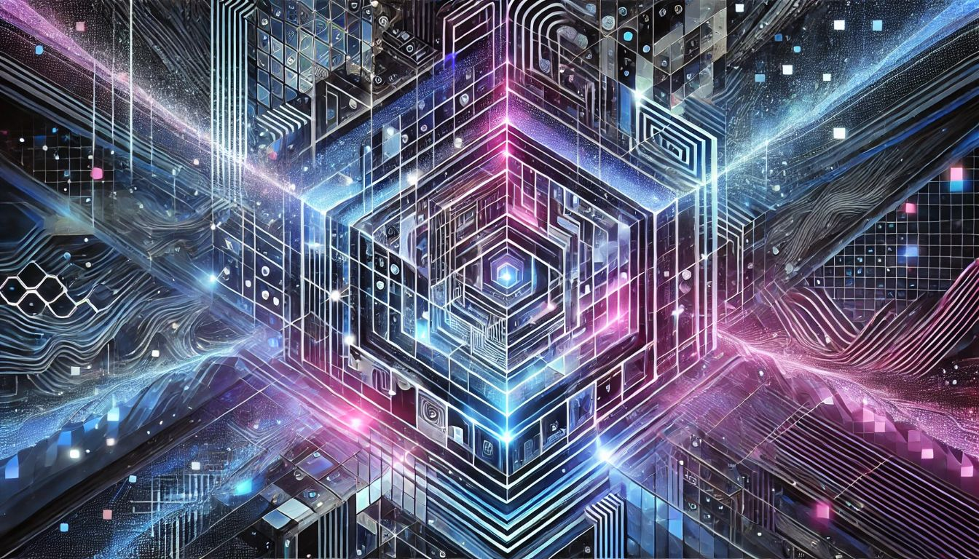
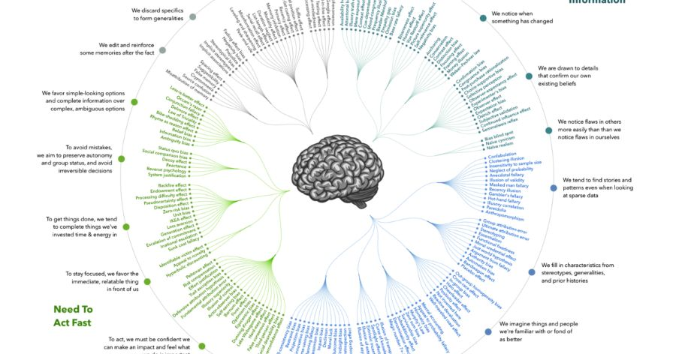
Atteggiamenti e credenze
Distorsioni cognitive (codice delle distorsioni cognitive)
  Ancoraggio e aggiustamento ( , Tversky & Kahnemann, 1974)
  Pregiudizio di conferma (Plous, 1993)
    Polarizzazione dell'atteggiamento ( )
  Pregiudizio di convinzione (Markovits, 1989)

Slide 29
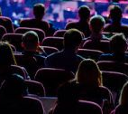

Altri fattori relativi al destinatario
Esposizione selettiva: selezionare i canali che corrispondono alle convinzioni e alle predisposizioni
Ridurre la "dissonanza cognitiva", aumentare la coerenza
Social network: la selezione passa dalla scelta delle fonti alla scelta dei messaggi (indirettamente tramite amici e comportamenti precedenti)

Slide 30

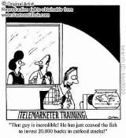
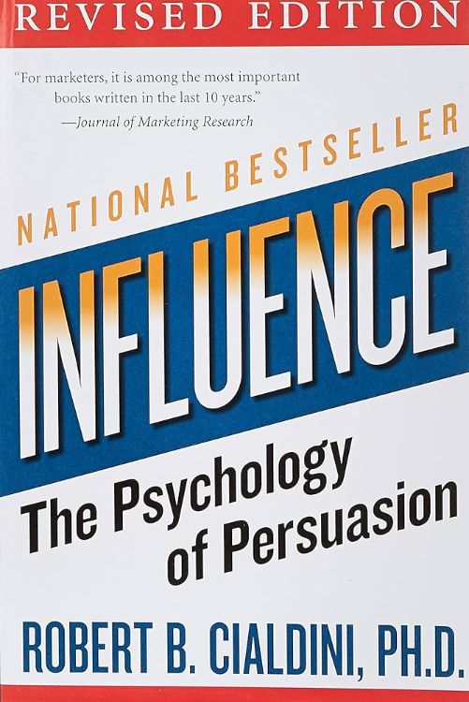
Atteggiamenti e convinzioni Interazioni
Mittente, messaggio e destinatario (e canale)
Richieste multiple
  Piede nella porta dell'
  Porta in faccia
  Offerta al ribasso
Cialdini (2001)

Slide 31

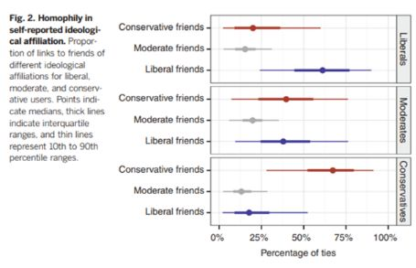
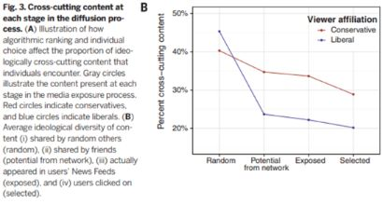
Influenza: coerenza e impegno
& Effetti di mera esposizione
Notes:
Bakshy, E., Messing, S., & Adamic, L. A. (2015). Esposizione a notizie e opinioni ideologicamente diverse su Facebook. Science, 348(6239), 1130-1132.
Sono stati misurati gli algoritmi di Facebook e le scelte dei consumatori per capire cosa determinasse i contenuti mostrati nei feed. Gli esseri umani hanno fatto scelte più coerenti dal punto di vista ideologico. La visualizzazione di contenuti trasversali rispetto a contenuti ideologicamente coerenti è del 5% per i conservatori e dell'8% per i liberali. Clic: confrontando la probabilità che un individuo clicchi su un contenuto trasversale rispetto a un contenuto coerente, si ottiene il 17% per i conservatori e il 6% per i liberali, un modello coerente con le ricerche precedenti, ma in qualche modo controintuitivo.

Slide 32
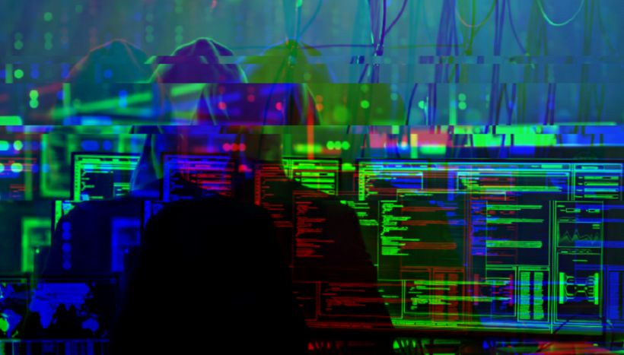
Fattori relativi al canale
Opzione per segnalare le notizie false
Avviso agli utenti quando stanno per condividere notizie false
Verificatori di fatti di terze parti
Aumento della diffusione di notizie false nelle applicazioni di social media chiuse
Risposta di WhatsApp: sospensione degli account che si comportano come bot (troppo veloci, troppi gruppi per account) -> i bot imitano gli esseri umani
Dimensione limitata dei gruppi
Inoltro limitato
Indicatore di inoltro
Risultati: rallentamento della diffusione delle fake news (nel migliore dei casi)

Slide 33
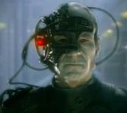
La resistenza è inutile?
Reattanza
Preavviso
Inoculazione
Altro sulla progettazione della formazione!

Slide 34
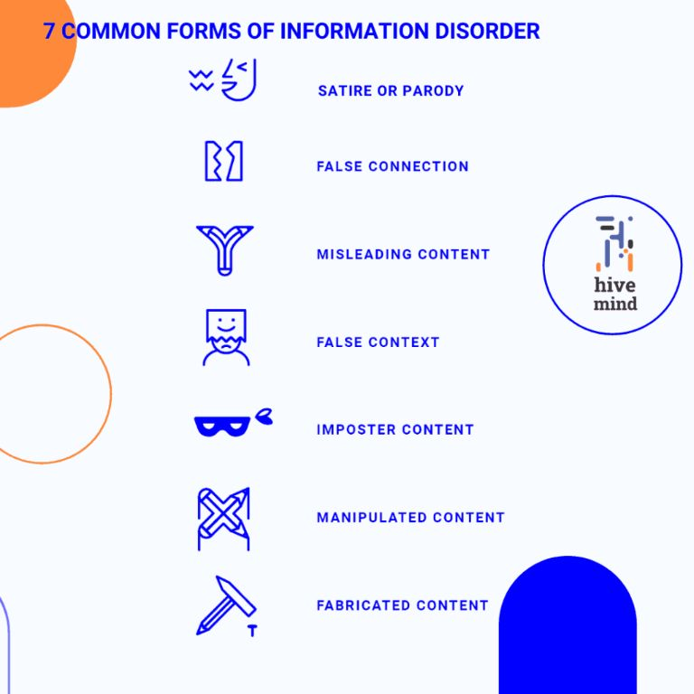
Manipolazione delle informazioni
Notes:
Otto motivi per la produzione e la diffusione di di FN
Pessimo giornalismo
Parodia
Provocazione
Passione
Partigianeria
Profitto
Influenza politica/Potere
Propaganda

Slide 35
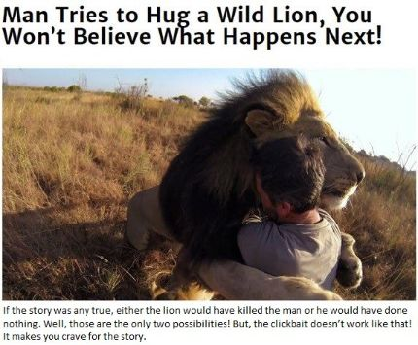
Tipi di fake news - Contenuti fuorvianti
Modifica di con omissioni , titoli fuorvianti, ecc.
Clickbaiting - contenuti il cui scopo principale è quello di attirare l'attenzione e incoraggiare i visitatori a cliccare su un link a una determinata pagina web.
Notes:
I contenuti intenzionalmente fuorvianti possono suscitare rabbia
Le persone potrebbero condividere informazioni in modo fuorviante per inquadrare un evento, una questione o una persona in un determinato modo. Un esempio è quando una vecchia foto viene utilizzata in un recente post sui social media. Ciò potrebbe diffondere indignazione o paura fino a quando la foto non viene contestualizzata correttamente.

Slide 36


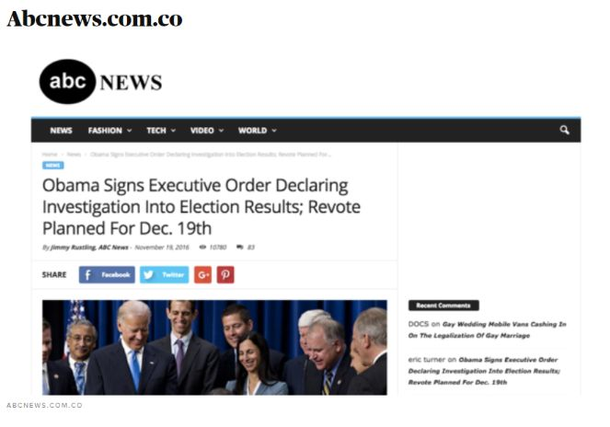
Tipi di fake news – Contenuti falsi
Notes:
A sinistra uno è un sito di notizie false che ha è stato chiuso. Un canale di notizie false che è persino riuscito a ingannare i giornalisti.
I creatori di notizie false utilizzano spesso indirizzi web che sono sottili variazioni di siti web di notizie ben noti.
L'usurpazione di identità può causare danni in molti modi
Si verifica quando una persona, un gruppo o un'organizzazione finge di essere un'altra persona o fonte. I contenuti fraudolenti possono indurre le persone a:
inviare denaro
condividere informazioni personali
diffondere ulteriormente informazioni errate.

Slide 37
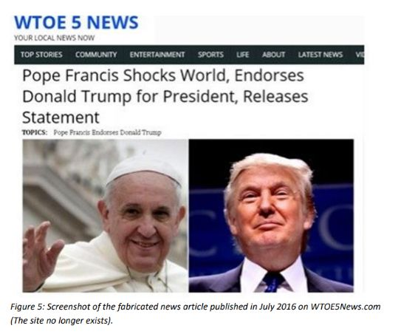
Tipi di fake news - Contenuti inventati
Notes:
Informazioni completamente false possono causare danni
I contenuti inventati sono disinformazione creata senza alcun legame con la verità. Il loro scopo generale è quello di ingannare e causare danni. I contenuti inventati possono rapidamente diventare disinformazione.

Slide 38
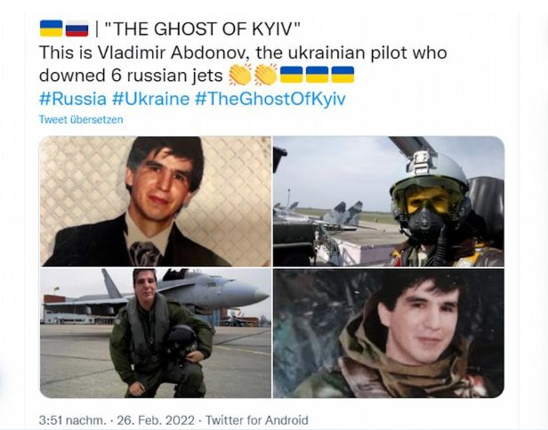
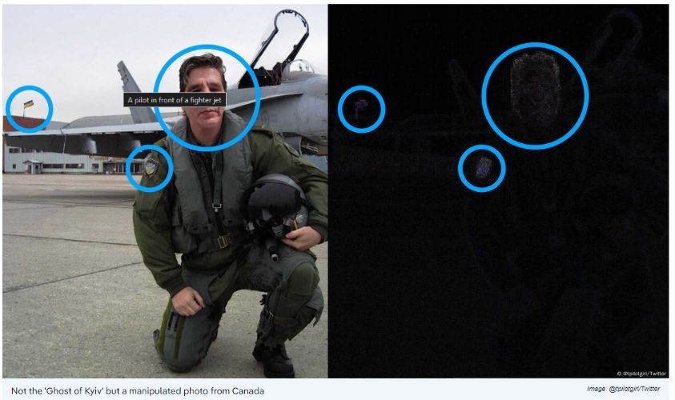
Tipi di fake news – Connessioni false
Notes:
Il contenuto è inserito in un contesto errato. Ad esempio, i titoli o le immagini non corrispondono al contenuto.
2. Connessione errata
Quando i titoli, le immagini o le didascalie non supportano il contenuto.
Sebbene a prima vista si possa pensare che le false connessioni, come ad esempio i titoli clickbait, non causino alcun danno, ma siano solo fastidiose, in una prospettiva più ampia questa pratica può minare la fiducia nei media e promuovere la polarizzazione.
Le false connessioni utilizzano fatti o immagini reali insieme a contenuti inventati (o viceversa).
Forse avete sentito parlare delle storie del "Fantasma di Kiev" che si sono diffuse nelle notizie poco dopo l'invasione russa dell'Ucraina. Non esisteva alcun pilota ucraino con questo nome, ma ciò non ha impedito alle forze armate ucraine di diffondere vecchie foto di piloti non identificabili risalenti ad anni precedenti, sostenendo che fossero il Fantasma. Una volta che la credenza nel pilota si è diffusa, i contenuti in streaming sono stati alterati per convalidare ulteriormente la menzogna. Sono stati utilizzati contenuti di videogiochi catturati e inseriti in video reali, sostenendo che si trattasse effettivamente del "Fantasma" in azione che inseguiva i piloti russi. Una versione abbreviata di questa storia, insieme alle foto condivise, è disponibile tramite l'Associated Press:
Una ricerca per immagini inversa conferma il sospetto che si tratti di un falso. La stessa foto è apparsa online anni fa, ma con una testa diversa, un distintivo diverso sul braccio e senza bandiera sullo sfondo. Se si osserva attentamente l'aereo dietro al pilota, si può vedere una foglia d'acero grigia, simbolo utilizzato dalla Royal Canadian Air Force. Probabilmente questo dettaglio è sfuggito quando l'immagine è stata manipolata e rivela che molto probabilmente si tratta di una foto proveniente dal Canada.
In realtà, l'uomo che secondo alcune voci sarebbe "Vladmir Abdonov", il cui volto è stato ritagliato e inserito in altre immagini, è un avvocato argentino di Buenos Aires, che si è divertito per il suo nuovo status di eroe e lo ha pubblicato su Twitter.

Slide 39
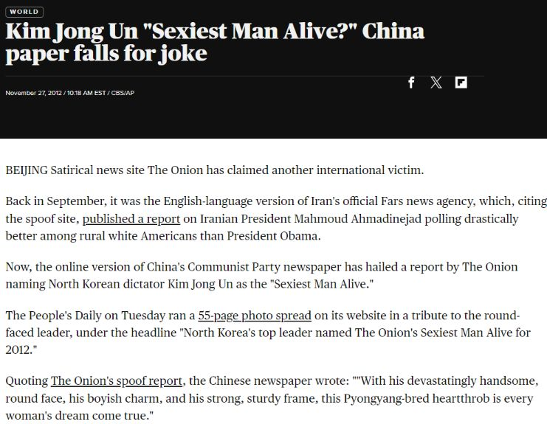
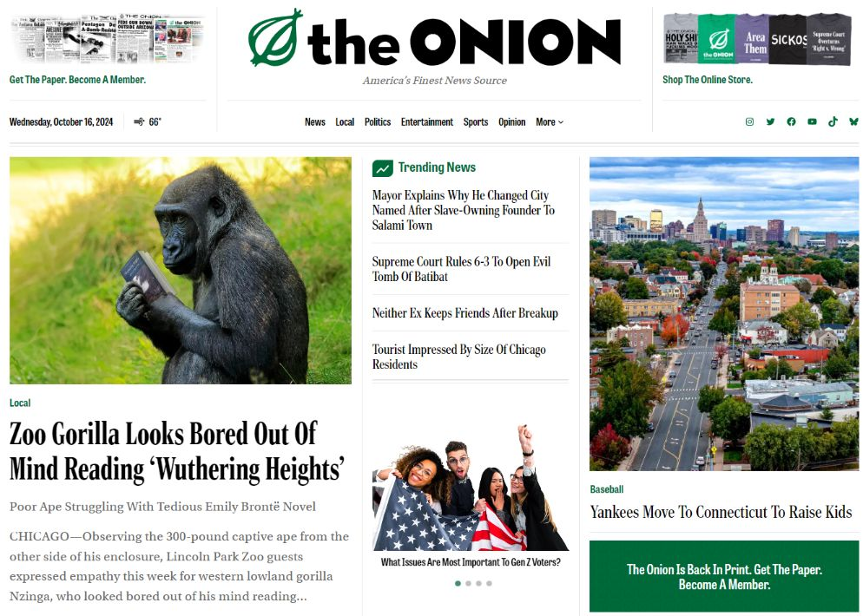
Tipi di fake news - Satira/Parodia
Notes:
I contenuti satirici e le parodie possono diffondere informazioni errate
Si tratta di informazioni fuorvianti che non hanno lo scopo di nuocere. Gli autori dei contenuti sanno che le informazioni sono false, ma le condividono per scherzo. Tuttavia, se le persone fraintendono l'intento, potrebbero diffonderle come vere.

Slide 40

Contesto errato
Le foto "corrette" o e le dichiarazioni appaiono in un contesto dove non hanno avuto origine – un mix di verità che porta a una menzogna.
Notes:
Fornire un contesto falso può causare indignazione inutile
Un contesto falso si ha quando le informazioni vengono condivise con informazioni di base errate.
Un esempio divertente è una famosa foto del giovane regista Steven Spielberg che posa sorridente con un grosso animale morto. Molte persone si sono indignate per la sua caccia a un animale in via di estinzione. Tuttavia, il contesto corretto era che si trovava sul set di Jurassic Park e posava con un triceratopo finto.
Di solito, chi diffonde disinformazione "altererà" il contesto delle informazioni. L'intenzione è quella di convincere le persone della propria convinzione o del proprio punto di vista.
Le informazioni vere che vengono alterate sono difficili da individuare
I contenuti manipolati sono informazioni, immagini o video reali che vengono alterati o modificati in qualche modo per ingannare gli altri. Alcuni deepfake sono un esempio di tali contenuti.

Slide 41

Tipi di fake news - Contenuti manipolati
Deepfake, foto ritoccate con Photoshop, ecc.

Slide 42


e psicologica delle fake news
Pregiudizio di coerenza ( e di conferma della propria opinione -> messaggio appare più credibile)
Effetto di illusoria verità (la ripetizione aumenta la credibilità, anche se inizialmente bassa) – Mera esposizione
Pensiero del Sistema 1 (-> Compito di riflessione cognitiva)
Una mazza e una palla costano in totale 1,10 $. La mazza costa 1,00 $ in più della palla.
Quanto costa la palla?
Notes:
Esempio per illusorio verità effetto: l' rubato presidenza – la GRANDE BUGIA

Slide 43
Altri fattori che influenzano la fiducia nella FN
Ordina i seguenti potenziali fattori di influenza, iniziando da quello che ritieni più rilevante.
  Età
  Sesso
  Istruzione
  Orientamento politico
Notes:
Orientamento politico – noi già avevamo che – e da qualche parte nella stessa categoria >65 anni .
Il genere e l'istruzione hanno nessun effetto.

Slide 44

?
Qual è il rapporto tra la credulità nei confronti delle fake news e il livello di istruzione/intelligenza in questioni complesse (ad esempio, il tema delle vaccinazioni nella pandemia di Covid-19)?

Slide 45

Risposta
Orientamento politico: Conservatorismo
Genere: nessun effetto
Istruzione: nessun effetto (tranne che in questioni complesse)
Età: probabilità 7 volte superiore a quota FN >65 anni rispetto a 18-29 anni
Stabile dopo il controllo dell'orientamento politico
-> ? Modelli di consumo dei media, abituati al giornalismo di alta qualità -> effetto prevalenza?

Slide 46



"Pertanto, concludiamo che il pensiero analitico viene utilizzato per valutare la plausibilità dei titoli, indipendentemente dal fatto che le notizie siano coerenti o incoerenti con la propria ideologia politica. I nostri risultati suggeriscono quindi che la suscettibilità alle fake news è determinata più da un pensiero pigro che da un pregiudizio di parte in sé, una scoperta che apre potenziali strade per combattere le fake news".
Notes:
Quindi bisogna stimolare le persone a pensare in modo critico, in modo che ci siano possibilità di ottenere effetti.
Non bisogna forzare troppo, basta semplicemente non pensarci affatto. Conseguenze? Le informazioni sulla FN e su come riconoscerla hanno un'utilità molto limitata. È necessario un approccio più intuitivo.

Slide 47
Sentenza dell' Plausibilità
Il modello mentale è attivato istantaneamente e automaticamente o creato e alimentato con (Top-Down):
Informazioni dal testo
Conoscenze preesistenti
Preconcetti
Memoria a lungo termine
Noi automaticamente confermiamo le nostre aspettative (positive o negative).
Solo se noi siamo consapevoli di questi pregiudizi, noi possiamo (se motivati) contrastarli con le seguenti strategie per ridurre il pregiudizio della discrepanza tra testo e concezione:
Argomentazione sistematica contro argomenti incoerenti con la concezione.
Lettura alternata di informazioni pro e contro

Slide 48



Anche quando le persone riconoscono che le loro opinioni sono basate su informazioni errate , trovano difficile adottare un punto di vista alternativo.
Notes:
Affermare l'identità dell' : «L' e alla vaccinazione è un atto patriottico»

Slide 49


L'elevata intelligenza verbale favorisce la polarizzazione politica .

Slide 50
Deep Fake
Informazioni manipolate

Slide 51



La «nuova» sfida: i deep fake
Negli attacchi SE «convenzionali» gli attacchi low-tech incontrano «cervelli» impreparati
In un panorama SE in continua evoluzione, i DF basati sull'intelligenza artificiale diventano la nuova potente minaccia
Sebbene si applichino gli stessi principi, le informazioni vengono ora trasmesse da una persona autorevole o di fiducia, piuttosto che dall'«esterno» e solo in forma scritta/impersonale, rendendo più convincente l'applicazione degli stessi principi.

Slide 52


https://www.syzygy-group.net/en/imagine/

Slide 53



I creatori della tecnologia DF sostengono che essa possa essere utilizzata per divertimento e intrattenimento.
Tuttavia, oltre ai classici crimini informatici e all'ingegneria sociale, si prevede che il DF avrà un ruolo sempre più importante nelle campagne di disinformazione politica.

Slide 54



Rilevamento DF
Alcuni DF sono perfezionisti e non distinguibili dalle informazioni non autentiche.
La maggior parte dei DF, tuttavia, presenta imperfezioni tecniche, riconoscibili da un essere umano attento. Oltre alle imperfezioni tecniche, anche il contenuto trasmesso nel messaggio può fornire un indizio.
Gupta et al. (2020)

Slide 55






L'amore di un genitore

Slide 56

Tipi di DF
Scambio di volti/scambio di identità,
Rievocazione facciale/maestria con i burattini,
Sincronizzazione labiale,
Manipolazione degli attributi facciali e
Sintesi dell'intero volto (Masood et al., 2021) che possono essere suddivisi in due categorie principali di metodi di manipolazione facciale (Zollhöfer et al., 2018):
  1) manipolazione dell'espressione facciale e
  2) manipolazione dell'identità facciale. Glitch ed errori minori in deep fake imperfetti, come movimenti asincroni delle labbra, possono rivelarne la non autenticità.
Notes:
Gli studi sull'eye tracking hanno rivelato l'interazione tra il focus attentivo e le imperfezioni del DF, dando luogo a un database sull'eye tracking fornito da Gupta e colleghi (2020). I processi cognitivi coinvolti rendono il riconoscimento del DF un compito percettivo che beneficia dell'esperienza e della conoscenza (top-down), ma che è anche determinato dal controllo e dai cambiamenti dell'attenzione (bottom-up).

Slide 57

Guarda il video
Notes:
https://www.youtube.com/watch?v=B4jNttRvbpU&ab_channel=CBCNews%3ATheNational

Slide 58

I deepfake sono preoccupanti per diversi motivi:
Disinformazione e manipolazione:
  I deepfake possono creare video o immagini altamente realistici ma completamente inventati di personaggi pubblici, celebrità o chiunque altro, facendo sembrare che dicano o facciano cose che in realtà non hanno mai fatto. Questo può essere utilizzato in modo malizioso per diffondere disinformazione, diffamazione o propaganda.
Erosione della fiducia:
  La crescente diffusione e sofisticazione dei deepfake può minare la fiducia del pubblico nei media digitali e nelle informazioni online. Diventa più difficile distinguere tra reale e falso, il che può avere gravi implicazioni per il giornalismo, la politica e il dibattito pubblico.
Violazione della privacy e del consenso:
  I deepfake possono essere utilizzati per creare contenuti espliciti o intimi non consensuali, che costituiscono una forma di abuso sessuale basato sulle immagini e una violazione della privacy.
Potenziale di sfruttamento:
  I deepfake potrebbero essere sfruttati per ottenere guadagni finanziari, ad esempio creando false sponsorizzazioni o pubblicità, oppure per manipolazioni politiche e crimini informatici.
Questioni etiche e legali:
  La creazione e la distribuzione dei deepfake sollevano complesse questioni etiche e legali relative a temi quali la libertà di espressione, la diffamazione e i diritti di proprietà intellettuale.

Slide 59




Slide 60



Slide 61

Il DF basato sull'intelligenza artificiale incontra esseri umani impreparati, che non dispongono di strumenti tecnici per il rilevamento del DF o non ne sono consapevoli.
Per progettare metodi di formazione efficaci che aumentino le capacità di riconoscimento del DF, abbiamo bisogno di una comprensione empirica delle ragioni delle differenze individuali nelle capacità di rilevamento del DF.
La nostra principale domanda di ricerca:
Le capacità individuali nel riconoscimento dei deep fake sono correlate all'orientamento politico personale degli spettatori?
Notes:
Come affrontiamo quindi questa questione di ricerca in modo sistematico?

Slide 62

L'ideologia politica non è solo un insieme di credenze. Gli insiemi di credenze, atteggiamenti e modelli cognitivi sono innati e hanno correlati neuronali responsabili dei processi cognitivi quali l'attenzione, le reazioni emotive a determinati stimoli e le priorità (valore soggettivo) di obiettivi concorrenti, ecc. È quindi logico concludere che tratti politico-psicologici stabili possono essere individuati nell'elaborazione delle caratteristiche percettive di contenuti politicamente rilevanti.

Slide 63


Deepfake nell'ingegneria sociale
Conservatorismo:
Maggiore sensibilità agli stimoli minacciosi
Liberali contro conservatori: differenze psicologiche tra i cervelli (businessinsider.com)
I DF consentono ai criminali informatici di impersonare altre persone
Poche persone dispongono degli strumenti tecnici e delle competenze necessarie per rilevare i DF
Le persone dovranno affidarsi alle proprie capacità di rilevamento dei DF per evitare il social engineering
Oggi una delle forme di IA antagonista in più rapida crescita, le perdite legate ai deepfake dovrebbero aumentare da 12,3 miliardi di dollari nel 2023 a 40 miliardi di dollari entro il 2027, con un incredibile tasso di crescita annuale composto del 32%.

Slide 64



Percezione basata sulla conoscenza
Notes:
B o 13? Cavallo o foca?
Queste immagini sono state presentate per 400 millisecondi e la percezione degli spettatori poteva essere influenzata dall'esposizione precedente. Una delle possibili interpretazioni era precedentemente correlata a qualcosa di bello e piacevole, mentre l'altra a qualcosa di neutro. [fornire un esempio di come è stato fatto - Lexical Decision Task LDT]
Si potrebbe sostenere che i partecipanti abbiano visto entrambe le immagini e abbiano scelto di segnalare solo quella che pensavano che lo sperimentatore volesse sentire - questa spiegazione alternativa, tuttavia, è stata respinta dopo che le misurazioni dell'eye tracking che valutavano la prima cosiddetta "saccade" (movimento oculare e fissazione), che non può essere controllata consapevolmente, hanno previsto la loro scelta.
Questa potrebbe essere una prima prova dell'influenza della motivazione sulla percezione.
Il breve tempo di presentazione nell'esperimento precedente è stato seguito da un tempo più lungo a disposizione delle persone per riferire. Quindi non è del tutto chiaro se il processo che influenza la percezione sia uno molto precoce di percezione visiva o uno più tardivo, di livello cognitivo superiore, di giudizio personale. Un modo per scoprire se l'effetto è molto basilare e precoce è quello di utilizzare il concetto di rivalità binoculare.

Slide 65


Notes:
Qui gli occhiali colorati hanno reso invisibile una delle due immagini sovrapposte. Solo una delle immagini era precedentemente associata al guadagno finanziario, e questa era dominante.
Cosa influenza quindi la percezione? I nostri desideri e i nostri obiettivi.

Slide 66




Sembra che non possiamo affidarci completamente al nostro giudizio su caratteristiche fisiche molto semplici.
Notes:
Quanto desideri qualcosa, ovvero la motivazione, può anche influenzare valutazioni molto basilari che soggettivamente sembrano assolutamente razionali e semplici per la persona.
Le persone che stanno seguendo una dieta e che recentemente sono state esposte a immagini e quindi a pensieri relativi a cibi ricchi di zuccheri stimano che le dimensioni fisiche dei muffin siano maggiori in questo studio.

Slide 67

Meccanismo: restringimento dell'attenzione
I sentimenti positivi associati all'approccio causano il restringimento dell'attenzione cognitiva e visiva.
Quando le immagini di cibi appetitosi appaiono al centro dello schermo di un computer, l'attenzione degli osservatori si restringe, portandoli a riconoscere meglio le parole presentate al centro dello schermo rispetto a quelle presentate alla periferia.
"I partecipanti hanno mostrato una minore concentrazione dell'attenzione globale dopo aver visto stimoli positivi che motivavano un approccio elevato rispetto a dopo aver visto stimoli positivi che motivavano un approccio basso".
L'attenzione ristretta limita l'accesso a informazioni rilevanti come spiegazioni alternative e indizi, ad esempio gli indizi di profondità necessari per codificare la distanza.
Notes:
Nel cervello elaboriamo una rappresentazione tridimensionale dello spazio che ci circonda, anche se non in modo esatto. Il centro dell'attenzione può sempre riferirsi solo a un determinato punto nello spazio, simile al fascio di luce di una torcia elettrica, motivo per cui viene anche chiamato "metafora del riflettore". Diverse lesioni cerebrali, in particolare nell'emisfero destro del cervello, possono compromettere o distorcere questa rappresentazione dello spazio, ma questo è un altro argomento. Nella maggior parte dei casi, il centro dell'attenzione corrisponde anche al centro visivo, ovvero il punto di visione più nitida che viene proiettato nella fovea, nella cosiddetta macula, dove si trova la massima densità dei coni, come forse ricorderete dalle lezioni di biologia. Soprattutto in presenza di emozioni positive, il centro dell'attenzione è più basso. Le emozioni positive tendono a indicare che non vi è alcun pericolo dalla periferia del campo visivo e facilitano il comportamento di avvicinamento. Il termine comportamento di avvicinamento è un termine biologico che va di pari passo con strutture neuronali chiaramente definite nelle aree cerebrali legate alla motivazione. Naturalmente, questo restringimento va a scapito delle altre informazioni provenienti dalla periferia, che sono importanti per informazioni come la valutazione della profondità spaziale, ovvero la distanza.
Questo potrebbe quindi essere anche una spiegazione del fatto che le informazioni che mi corrispondono politicamente, cioè i miei valori e atteggiamenti, e che mi piacciono, vengono giudicate in modo meno critico.

Slide 68






Notes:
Lo studio di Garrett e Bond esamina come conservatori e liberali differiscano nella loro suscettibilità alle percezioni politiche errate. Utilizzando uno studio panel in 12 fasi e dati provenienti dai social media, i ricercatori hanno scoperto che i conservatori mostravano una sensibilità significativamente inferiore (area sotto la curva AUC = 0,63) rispetto ai liberali (AUC = 0,77) nel distinguere tra verità e falsità.
Figura 2 Lo studio ha anche misurato il bias di risposta, secondo cui i conservatori erano più propensi a etichettare tutte le affermazioni come vere (bias di verità), mentre i liberali mostravano miglioramenti più significativi nella sensibilità all'aumentare della percentuale di notizie di parte. Gli intervistati conservatori avevano un bias di verità più elevato rispetto ai liberali, il che significa che erano più propensi a credere sia alle affermazioni vere che a quelle false. Il divario di sensibilità era in parte spiegato dalla prevalenza di disinformazione politicamente carica a favore dei conservatori, mentre le notizie accurate spesso avvantaggiavano le posizioni liberali. Le dimensioni dell'effetto hanno indicato che la sensibilità dei conservatori era più vicina ai livelli casuali rispetto a quella dei liberali. L'ambiente dell'informazione politica ha avuto un ruolo, ma le differenze ideologiche sono persistite anche quando si è tenuto conto dei tipi di affermazioni politiche. Questo studio sottolinea l'importanza di affrontare il problema dell'ambiente dell'informazione per ridurre le percezioni errate dei conservatori.
La figura 3 dello studio evidenzia le implicazioni ideologiche delle affermazioni politiche confrontando affermazioni vere e false ampiamente condivise. Essa mostra che il 65% delle affermazioni vere favoriva la sinistra politica, mentre solo il 10% favoriva la destra. Al contrario, il 45,8% delle affermazioni false avvantaggiava la destra politica, rispetto al 23,3% che avvantaggiava la sinistra. Questa distribuzione suggerisce che le notizie accurate tendono a favorire i liberali, mentre la disinformazione sostiene in modo sproporzionato i conservatori, contribuendo al divario nell'accuratezza delle convinzioni tra i due gruppi ideologici.
La figura 4 dello studio mostra come la sensibilità alle affermazioni politiche vari a seconda dell'ideologia e della percentuale di affermazioni che avvantaggiano o danneggiano il proprio gruppo.
I liberali dimostrano un maggiore aumento della sensibilità all'aumentare della percentuale di affermazioni vere che danneggiano il loro gruppo politico, indicando una migliore discriminazione tra verità e falsità in questi casi.
I conservatori, al contrario, mostrano un aumento meno pronunciato della sensibilità quando le affermazioni vere favoriscono il loro gruppo di appartenenza e mostrano un calo minore della sensibilità quando le falsità avvantaggiano il loro gruppo di appartenenza.
Ciò suggerisce differenze ideologiche nel modo in cui gli individui rispondono alle informazioni di natura politica.

Slide 69


Slide 70
Metodi di ricerca
Progetto correlazionale basato su dati auto-dichiarati
Sondaggio online Microsoft Forms; (HSAS), n=163, 44% donne
SECS per valutare il conservatorismo generale su temi sociali ed economici
12 dichiarazioni politiche su tutto lo spettro politico (7 false)
Valutazione del grado di accordo con una specifica dichiarazione
Dati sociodemografici: età, sesso, livello di istruzione
Programma: Wav2Lip
  Inserire traccia audio (.wav) e video (mp4) nel programma
  Wav2Lip modifica i movimenti delle labbra, non il viso

Slide 71

Risultati
Il conservatorismo sociale era correlato negativamente con le capacità di riconoscimento della DF (r=.27).
Il grado di accordo con le singole affermazioni era correlato negativamente con le capacità di riconoscimento della DF (r = -0,35).
L'effetto è rimasto invariato, una volta controllato per l'età.

Slide 72

Scelta del dispositivo
Consapevolezza situazionale ridotta a causa delle dimensioni dello schermo e del multitasking?
0,41 SD
Notes:
La differenza sembra moderata nei grafici: non ci basiamo sulle sensazioni istintive per valutare questo tipo di cose. Nella distribuzione normale, l'area intorno al valore medio più o meno 1 deviazione standard corrisponde al 68% della popolazione, quindi qui, con una deviazione standard di 0,41, abbiamo sicuramente a che fare con una parte consistente della popolazione che è ulteriormente influenzata da questo fattore. Secondo la convenzione generale del 1988, si tratta di un effetto medio-forte.
Interpretazione:
- con uno schermo più grande (PC), in media sono stati riconosciuti correttamente più video
- Lo schermo più piccolo (smartphone) ha rilevato in media il minor numero di video
- L'effetto è più forte tra PC e smartphone (0,41), ovvero qui i valori medi differiscono maggiormente
(- Deviazione standard più alta per il tablet -> forse a causa delle diverse dimensioni?)

Slide 73


Slide 74


Dipendenza/Indipendenza dal campo
Eta
DV: DF correttamente identificato
η² =.06
Notes:
Se ora osserviamo più da vicino, ovvero analizziamo i sottogruppi, vediamo che è possibile scoprire nuovi effetti che spiegano meglio il fenomeno. Se si divide il gruppo in tre sottogruppi, ovvero il gruppo che era particolarmente bravo (indipendente dal campo, FI), il gruppo che ha ottenuto un punteggio particolarmente basso (FD) e i soliti gruppi "moderati", allora ci sono differenze molto evidenti. Si tratta di gruppi estremi più quelli che erano particolarmente nella media, quindi la dimensione totale del campione è più piccola. Questo ci permette di contrapporre meglio gli effetti esistenti per trarre conclusioni sugli effetti dei valori estremi.
Il test di Kruskal-Wallis (cercate su Google per i dettagli) è un metodo non parametrico del gruppo delle analisi della varianza. Qui si esamina se ci sono sottogruppi significativamente diversi tra loro che devono essere considerati separatamente. Quindi, se si effettua questa divisione in tre parti e si calcola il test K-W, si può vedere che il valore p (l'unico numero importante per noi nella tabella a sinistra) è p=0,011, cioè molto chiaramente p<0,05 - quindi il risultato è (altamente) significativo (con i valori p, più sono bassi meglio è, ma almeno al di sotto del 5%, perché indicano la probabilità di un risultato casuale).
Il numero sottostante, l'eta quadrato greco, è 0,06. Lo zero è omesso perché il valore non può superare 1.
Vedi qui: Effect Size in Statistics - The Ultimate Guide (spss-tutorials.com)
Simile alla r nella correlazione di Pearson, qui nell'analisi della varianza ("ANOVA") è l'eta-quadrato che indica quanto è grande l'effetto (cioè p-Who sempre "se" e la rispettiva dimensione dell'effetto sempre "quanto"). E secondo la convenzione comune, l'eta-quadrato è esattamente nella gamma "media" con 0,06. (Anche 0,01 va bene, ma è basso, 0,14 è altissimo, in realtà non c'è quasi nulla al di sopra di questo valore).
Quindi ora sappiamo che i tre gruppi differiscono in modo significativo e considerevole. Tuttavia, è possibile vedere in quale direzione differisce ciascun gruppo solo guardando le statistiche descrittive sulla destra. Qui vediamo che i due gruppi "estremi", ovvero quelli con valori GEFT alti e bassi, sono chiaramente diversi da quelli moderati. Quindi è vero che le persone con un punteggio GEFT elevato (FI) sono molto più brave a giudicare le informazioni rispetto alle persone con punteggi moderati. Ciò corrisponde alla nostra ipotesi originale e conferma quindi le nostre supposizioni. Questo effetto è significativo. Ma ciò che si aggiunge - in modo imprevisto - sono le persone che ottengono risultati particolarmente scarsi nel GEFT (FD). Come lo spiego? Questo è oggetto di ipotesi future. Una potrebbe essere che le differenze interindividuali nel riconoscimento del DF potrebbero da un lato riguardare dettagli tecnici (ad esempio piccoli difetti nella zona della bocca) e dall'altro potrebbero anche includere il contesto, ad esempio l'incoerenza tra età e voce, o intonazione e contenuto, o postura o qualsiasi altra cosa. Continueremo ad esaminare i dati per vedere se riusciamo a trovare prove a sostegno di questa ipotesi.

Slide 75

0=maschio
1=femmina
Notes:
Ora che abbiamo scoperto che il genere fa la differenza e dato che ricordiamo che il punteggio GEFT ha avuto un ruolo importante, ecco un'altra analisi di entrambe le variabili.
Si tratta di un'analisi più dettagliata della precedente, effettuata mediante un'ANOVA in cui sono stati inclusi sia il genere che il punteggio GEFT.
Qui vediamo che l'effetto riscontrato in precedenza nell'analisi precedente, ovvero che le persone ai due estremi dei punteggi GEFT sono più forti di quelle al centro, è principalmente attribuibile alle donne. Quindi sono le donne che ottengono risultati particolarmente buoni o particolarmente scarsi nel GEFT e che sono comunque molto brave a riconoscere il DF in entrambi i casi estremi. Non siamo ancora in grado di spiegare perché questo avvenga, poiché non è stato studiato e potrebbe essere oggetto di studi futuri.

Slide 76

Sommario
Un conservatorismo sociale più forte è correlato a una minore capacità di riconoscere il DF.
Più si è d'accordo con le affermazioni riportate, minore è la probabilità di riconoscere le imperfezioni tecniche che caratterizzano il DF.
Le partecipanti di sesso femminile hanno mostrato capacità di riconoscimento del DF inferiori, il che è stato spiegato principalmente dalla mancanza di DF riconosciuti (mentre i clip autentici sono stati generalmente riconosciuti come tali).
Le differenze di età non hanno mostrato alcun effetto rilevante sui risultati.
I dispositivi più piccoli/portatili riducono le prestazioni di riconoscimento del DF.
Notes:
In sintesi, abbiamo potuto dimostrare i seguenti effetti:
1.) Un maggiore conservatorismo sociale porta a un peggior riconoscimento del DF.
2.) Più si è d'accordo con l'affermazione fatta nel video, meno è probabile riconoscere un DF.
3.) L'effetto di genere mostra che gli uomini tendono a distinguere meglio i video falsi da quelli veri
Le donne, invece, tendono a non riconoscere più spesso i video falsi come tali.
4.) Su schermi più piccoli, i DF vengono riconosciuti peggio.

Slide 77

Ora ci concentriamo su di te
77

Slide 78


Teoria socio-cognitiva
Concetto importante ed essenziale per molti argomenti che tratteremo nel corso di questo semestre
Convinzioni e aspettative
Competenze e abilità
Percezione dell'ambiente

Slide 79

Autoefficacia (Bandura, 1986)
Convinzioni e aspettative
Convinzioni di autoefficacia
    Autoefficacia percepita: la capacità percepita di affrontare situazioni specifiche
    Alta vs bassa
    Autoefficacia vs autostima
    Aspettative di autoefficacia e risultati
Ambito:
  Specifico vs globale

Slide 80
SCT (Bandura 1986)
Convinzioni e aspettative
  Aspettative: ciò che l'individuo anticipa o prevede che accadrà come risultato di comportamenti specifici in situazioni specifiche (conseguenze anticipate)
    Specifiche per dominio
    Situazioni di gruppo in modo idiosincratico
    Origine delle differenze individuali

Slide 81

Autoefficacia (Bandura, 1986)

Slide 82
Autoefficacia – Esperienza diretta
Implicazioni pratiche dell'
  Progettazione dei corsi di formazione
  Importanza della resilienza
    Il ruolo del leader
Esercitarsi, esercitarsi, esercitarsi
Prova, prova, prova
Esercitarsi, esercitarsi, esercitarsi
Aspettative e risultati

Slide 83
Autoefficacia – Modelli di riferimento e osservazione
Somiglianze
  Trasferimento di competenze
Confronti con gli altri
  Aumento/diminuzione
Modelli di padronanza
Modelli di coping
Chaudhary (2024)
  Comportamenti manageriali e modelli di ruolo
Notes:
Chaudhary, S. (2024). Promuovere il cambiamento comportamentale attraverso la sensibilizzazione alla sicurezza informatica. Computers & Security, 103858.

Slide 84
Autoefficacia – Feedback/Coaching
Mueller & Dweck (1998)
Fissato vs Incrementale
Feedback
  Risultato o vs o Processo
Mentalità
  e fissa vs e malleabile
Implicazioni pratiche dell'
  Comportamenti di leadership
    Esperti vs non esperti
    Credibilità e persuasione
    Modellizzazione
    Formazione e istruzione

Slide 85
SE ed emozioni
e facilitativa vs Debilitante
e emotiva inclusione e controllo
Implicazioni pratiche dell'
motivazionale Clima
  Rinforzo positivo
  Supporto

Slide 86
Autoefficacia (Bandura, 1986)
Determinismo reciproco (Bandura, 1986)
  Gli effetti reciproci e alternati delle variabili l'una sull'altra; nella teoria socio-cognitiva, un principio causale fondamentale in cui i fattori personali, ambientali e comportamentali sono considerati come causalmente influenti l'uno sull'altro
  La persona è:
    Reattiva E
    Costruttiva E
    Influenza la situazione

Slide 87

Il ruolo del background informatico nell'accuratezza metacognitiva, nella fiducia e nella sopravvalutazione delle capacità di riconoscimento dei deep fake
Stefan Sütterlin, Ricardo G. Lugo, Torvald F. Ask, Karl Veng, Jonathan Eck, Jonas Fritschi, Muhammed-Talha Özmen, Basil Bärreiter, Benjamin J. Knox.
Facoltà di Informatica, Università di Albstadt-Sigmaringen, Germania
Facoltà di Salute, Benessere e Organizzazione, Università di Østfold, Norvegia
Centro per la sicurezza informatica e delle informazioni, Università norvegese di scienza e tecnologia, Norvegia
Centro per la guerra informatica, Difesa informatica delle forze armate norvegesi, Norvegia
HCI International – Cognizione aumentata (Miglior articolo)
28.06.2022

Slide 88



Competenza metacognitiva percepita -> base di rischio valutazione e conseguente processo decisionale
Accuratezza metacognitiva
.
Noi sappiamo che, ma perché non lo misuriamo ?

Slide 89

Eccessiva sicurezza (Cheng et al., 2020)
L'autoefficacia informatica, un concetto che deriva dal termine "autoefficacia informatica", si riferisce alla capacità, alla fiducia e all'applicazione di un'ampia gamma di competenze nell'uso dei dispositivi informatici.

Slide 90


Risultati sorprendenti (?)
Nelle simulazioni di phishing , le persone con un background informatico hanno ottenuto un punteggio simile a quello delle persone senza un background informatico. Quando ai partecipanti è stato chiesto di fornire informazioni sulle prossime simulazioni , le persone con un background informatico hanno mostrato un calo relativo rispetto ai partecipanti senza un background informatico.
.
Notes:
Jampen, D., Gür, G., Sutter, T., & Tellenbach, B. (2020). Don't click: verso una formazione anti-phishing efficace. Una revisione comparativa della letteratura sull' . Human-centric Computing and Information Sciences, 10(1), 1-41

Slide 91

Ipotesi

Slide 92
La nostra ricerca sulle capacità di riconoscimento dei deepfake
I professionisti IT non sono più bravi dei non professionisti a rilevare i DF
I professionisti IT tendono ad essere troppo sicuri delle proprie capacità di rilevamento dei DF
Sütterlin et al., 2022

Slide 93

Risultati
Non sono state riscontrate differenze significative nel riconoscimento dei DF (video DF valutati come autentici) tra professionisti IT e non IT (H = 0,08(2), p = 0,774, η2 = -0,003) o tra professionisti CS e non CS (H = 0,21(1), p = 0,649, η2 = -0,003).

Slide 94
Prestazioni e (eccessiva) sicurezza
"La conoscenza non ha mai impedito
una singola violazione dell' ."
(Carpenter & Roer, 2022)

Slide 95

Le femmine hanno mostrato punteggi di riconoscimento DF più elevati.
Le donne mostrano livelli inferiori di eccessiva sicurezza .

Slide 96

Sintesi e discussione
Avere una formazione pertinente o un background informatico non è di per sé un fattore protettivo .
La conoscenza dei problemi tecnici dell'auto-valutazione e dei segnali di DF non viene attivata quando viene impiegato uno stile cognitivo euristico .
L'accuratezza dell'autovalutazione è un predittore rilevante per le prestazioni effettive .
Le donne mostrano una migliore accuratezza MC e prestazioni effettive più elevate, probabilmente a causa di un'elaborazione cognitiva
I meccanismi di feedback sono necessari per individuare i rischi per la sicurezza e mitigarli con una formazione personalizzata .
Studi futuri dovrebbero attivamente manipolare l'autoefficacia correlata al compito in un disegno randomizzato controllato (attualmente in corso studio).

Slide 97


Quanto è facile?
Ora combiniamo tutto noi abbiamo parlato di oggi
Posso registrare facilmente la sua voce
L'intelligenza artificiale fa il resto

Slide 98
Bibliografia
Ulteriori letture
  Appel, M., & Doser, N. (2020). Fake News. In Die Psychologie des Postfaktischen: Über Fake News,„Lügenpresse “, Clickbait & Co. (pp. 9-20). Springer, Berlino, Heidelberg.
  Jayakumar, S., Ang, B., & Anwar, N. D. (Eds.). (2021). Disinformazione e fake news. Springer Singapore.
  Ministero federale della difesa dell' della Repubblica dell'Austria (2019). Manuale sulla sicurezza informatica (capitolo 3). Collegio europeo di sicurezza e difesa.
  Roozenbeek, J., & Van der Linden, S. (2021). Teoria dell'inoculazione e disinformazione. Centro di eccellenza per la comunicazione strategica della NATO .

Slide 99

Grazie
Si prega di inviare tutte le domande ai formatori.

